Slide 1


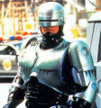
優化設計與驗證
以［材質］為代表
2024/11/8
14-4-4 優化你的設計與驗證以材質為代表
Notes:
很多人花很多時間忙於模型間的搭配公差 詢問之下也說不出所以然 特別是這些公差沒有定義的標準時 而是人為的習慣 這些人為的習慣有時和心情有關 造成沒有制度規範以及後進無法依循
如果是這樣你將會有以下的災難產生
災難1 在工程圖定義公差是不對的
在工程圖定義公差 必須回到組合件確認模型間的搭配情形
材質的不同公差定義也會不同 例如 SS400軸心棒與黃銅環與POM環的搭配公差就會不同
重點是 當你還在組合件尋找模型間的材質時 這時你已經開始創造災難 因為你在重新定義公差
災難2 重新定義公差
公差一定有習慣性地給法 例如:升降柱與升降座之間的搭配已經有可以抄 何必再重新定義
當你還在懷疑 這些公差好像先前有類似的範例可以依循 這時你也在創造災難
因為類似範例有很多種 每一種範例公差都不一樣時你怎麼決定
災難3 每天公差都會不一樣
昨天下的公差 今天再修一次 表面感覺會比較嚴格 這是猶豫不決的開始 心裡其實是恐慌的
災難4 沒有定義公差制度
公差在公司有一定的標準或習慣 只是公司有沒有把公差定義為設計制度
如果有非常恭喜:你們是怎麼做 每人私下勤做筆記 紀錄 軸承與軸承座搭配時 軸承座公差為 +0.0015?
如果沒有天下大亂 原本會賺錢變成不會賺錢
災難5不需要定公差的也訂下公差
應該要想辦法不需要公差的設計 而不是胡亂每個地方都下公差

Slide 2

課程大綱
Level 1 材質迷失
Level 2 材質制度

Slide 3
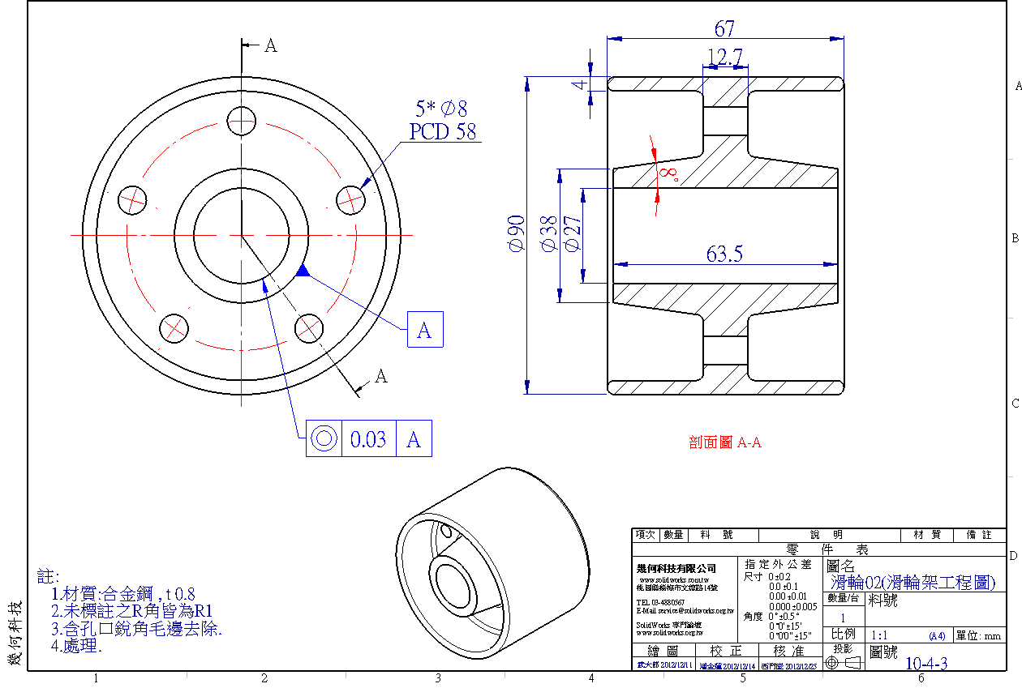
材質迷失
1.在工程圖輸入
合金鋼
兩模型配合的準度與互換性

Slide 4
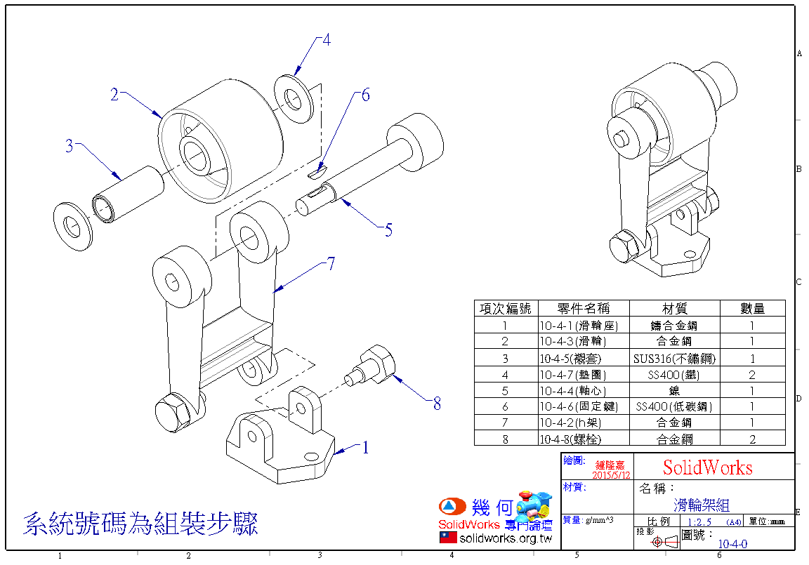
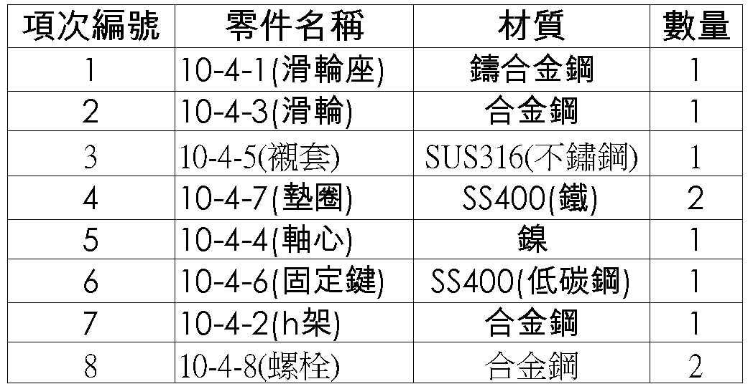
材質迷失
2.在BOM輸入
兩模型配合的準度與互換性

Slide 5
課程大綱
Level 1 材質迷失
Level 2 材質制度

Slide 6
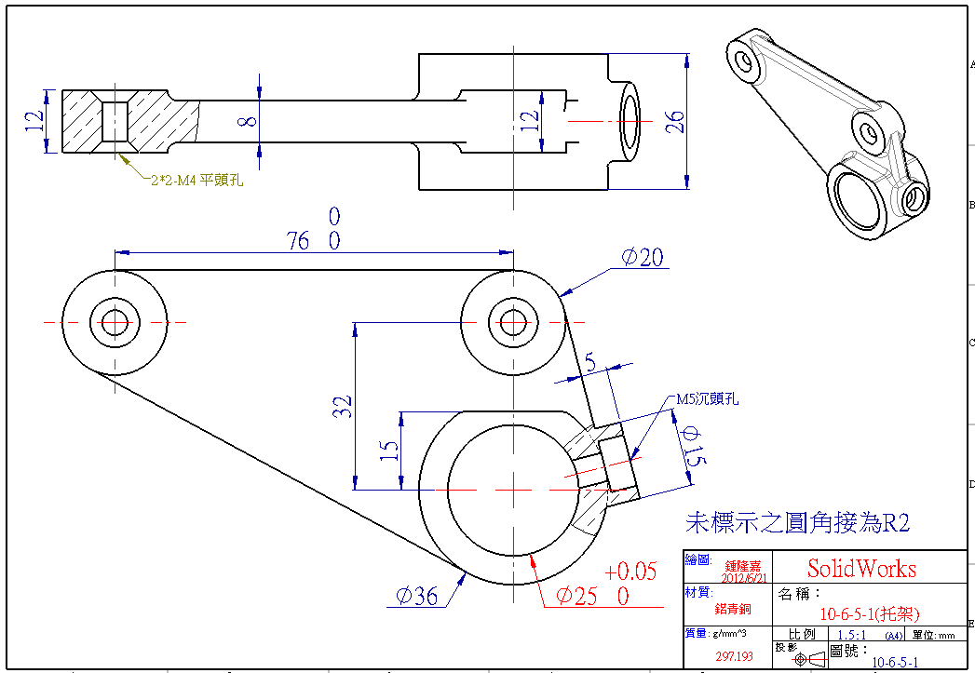
材質制度
1.收集常用材質
SUS304
SS400
SKD41
F45C
AL6060
ABS
POM
PC
工程圖
Notes:
http://baike.soso.com/v1275302.htm

Slide 7
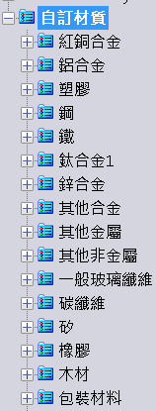
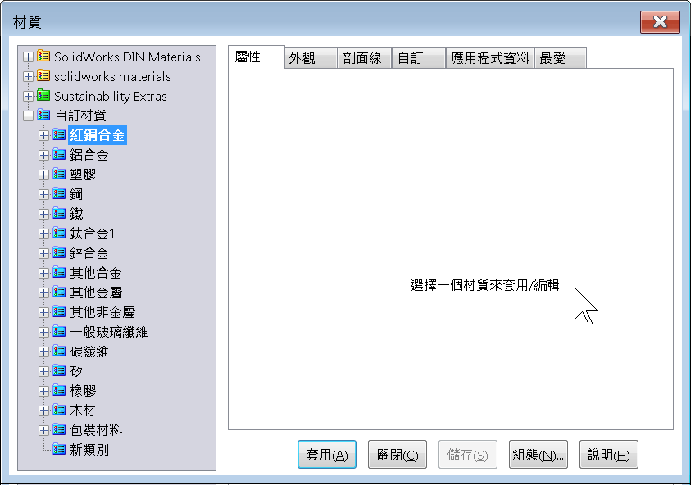
材質制度
2.自訂材質庫
工程圖
Notes:
http://baike.soso.com/v1275302.htm

Slide 8
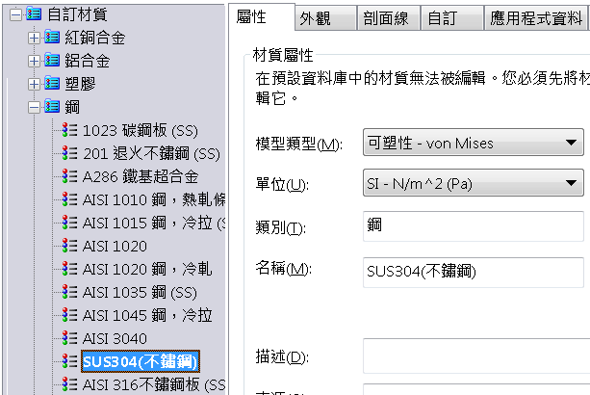
材質制度
3.更改材質屬性
材質名稱優先
Notes:
http://baike.soso.com/v1275302.htm

Slide 9
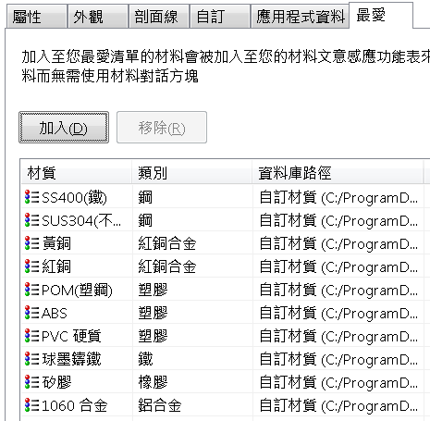
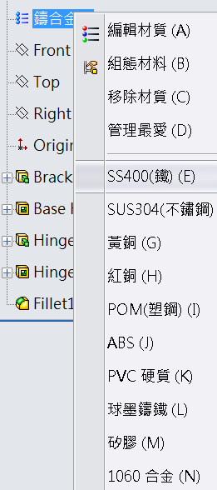
材質制度
4.管理常用清單
Notes:
http://baike.soso.com/v1275302.htm

Slide 10
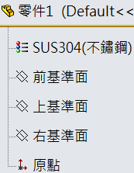
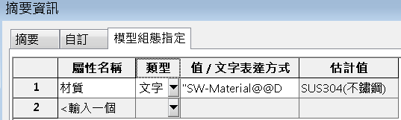
材質制度
5.製作範本
預先定義
Notes:
http://baike.soso.com/v1275302.htm

Slide 11
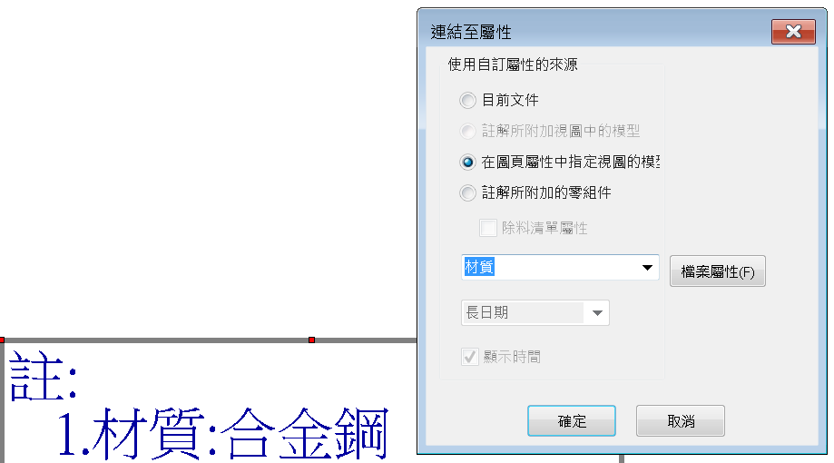
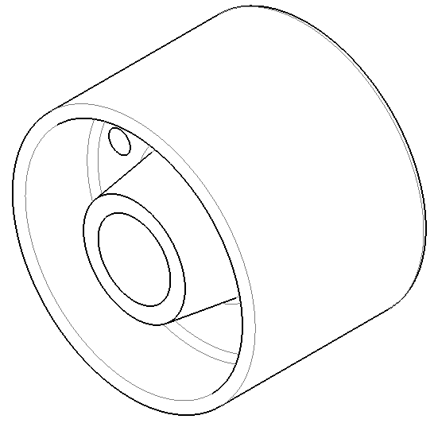
材質制度
6.連結至屬性
工程圖
Notes:
http://baike.soso.com/v1275302.htm

Slide 12
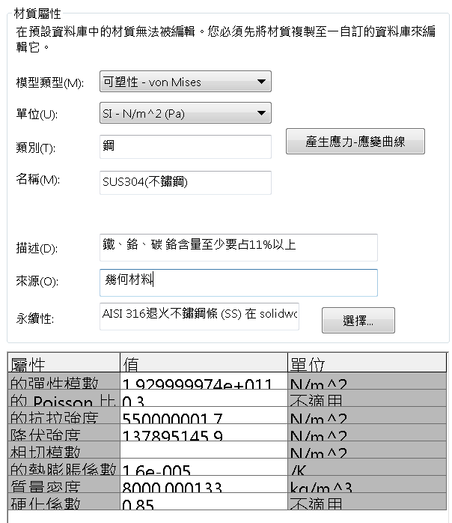
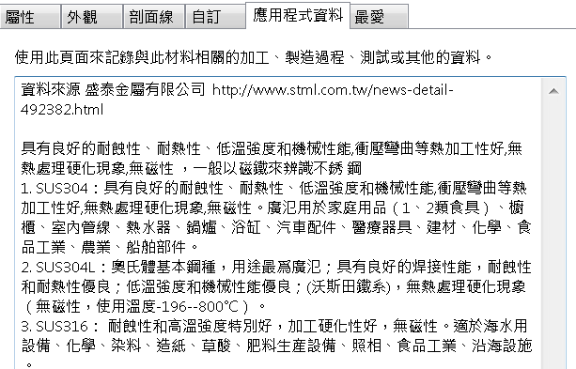
材質制度
7.先求有再求好
應用程式資料
材質屬性
Notes:
http://baike.soso.com/v1275302.htm

Slide 13
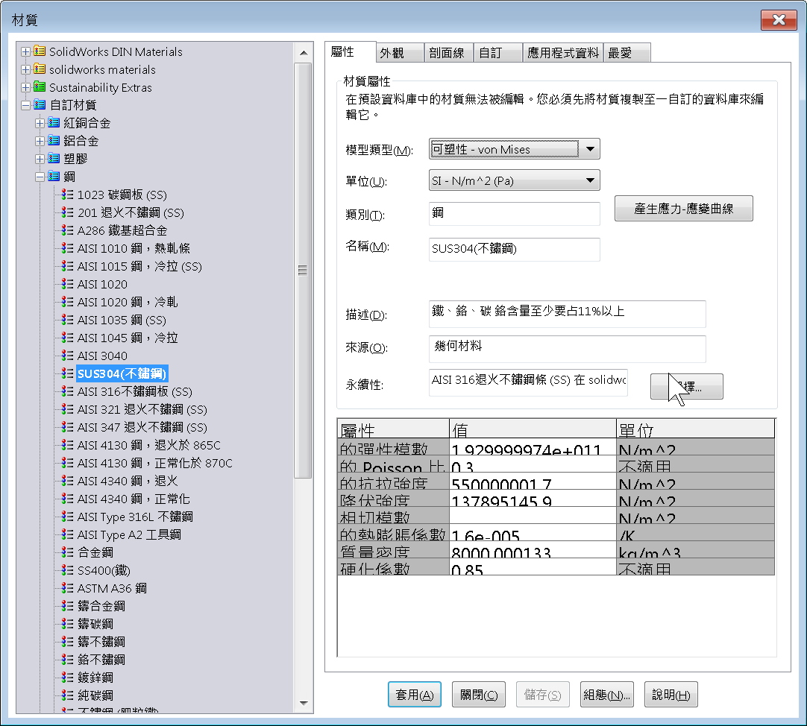
材質制度
8.材質制度心法
材質右鍵 ->方便
材質庫 -> 麻煩
Notes:
http://baike.soso.com/v1275302.htm

Slide 14
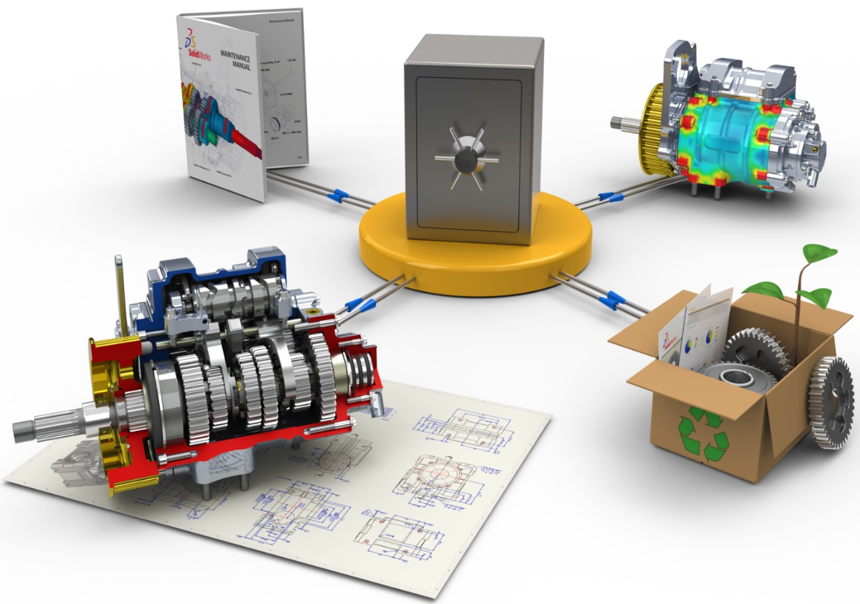


幾何以SolidWorks為中心
全台唯一開辦SolidWorks精緻課程
幾何科技
SolidWorks
養成訓練與顧問服務
geometry-sw.com.tw

